Slide 1

عِش لطمُوحك و أهدافك كُن كما أنت دائماً ابقى قوياً كما الجبال و ابقى مُبتسم دائماً

Slide 2

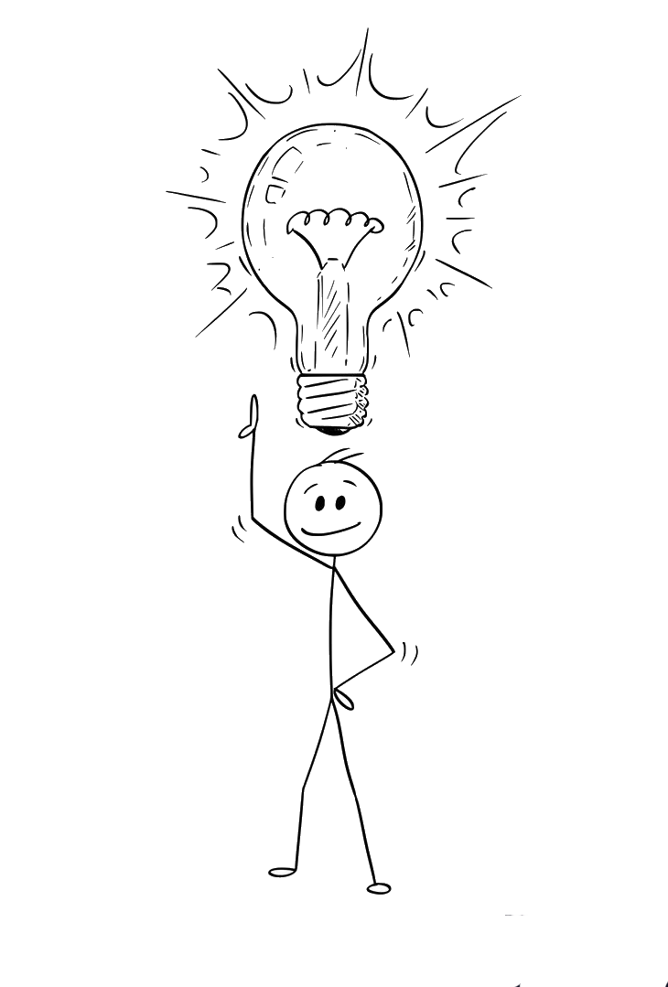


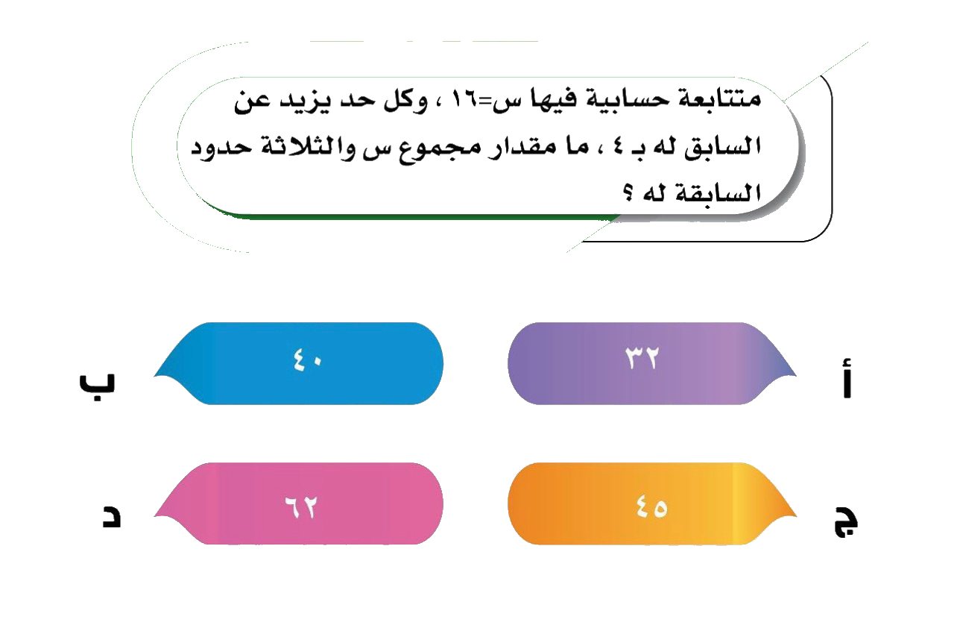
قدرات

Slide 3
حل المعادلات والمتباينات النسبية

Slide 4
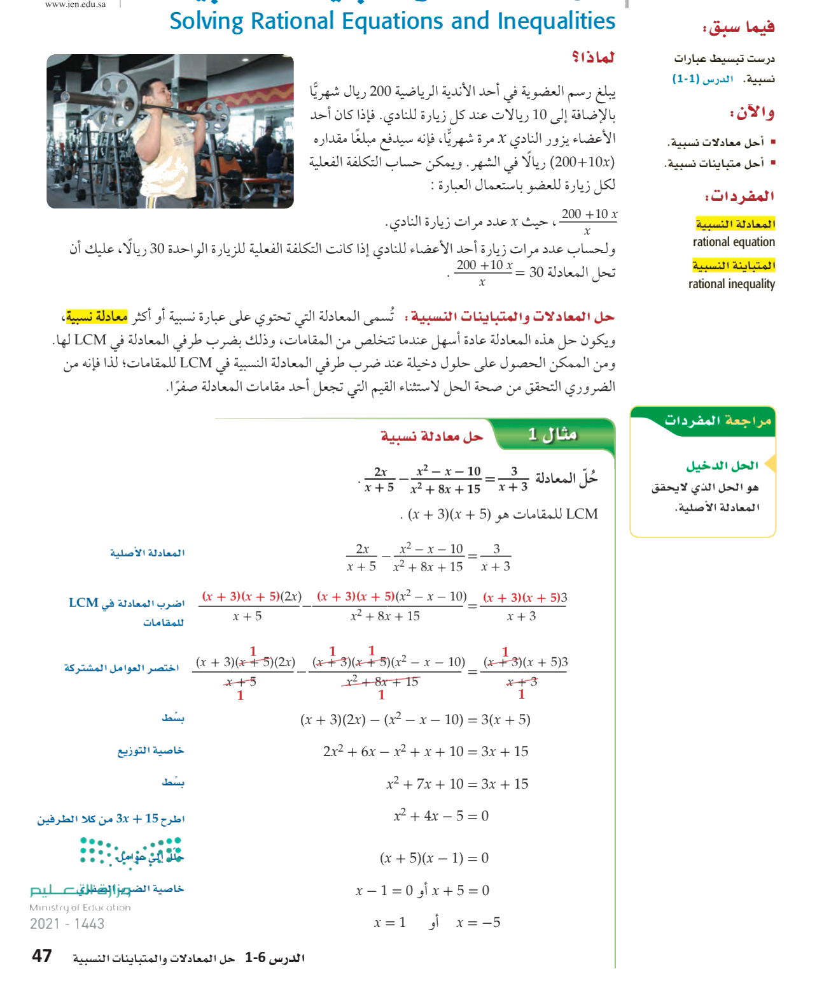


أهداف الدرس

Slide 5
مفردات
الدرس

Slide 6
لماذا

Slide 7

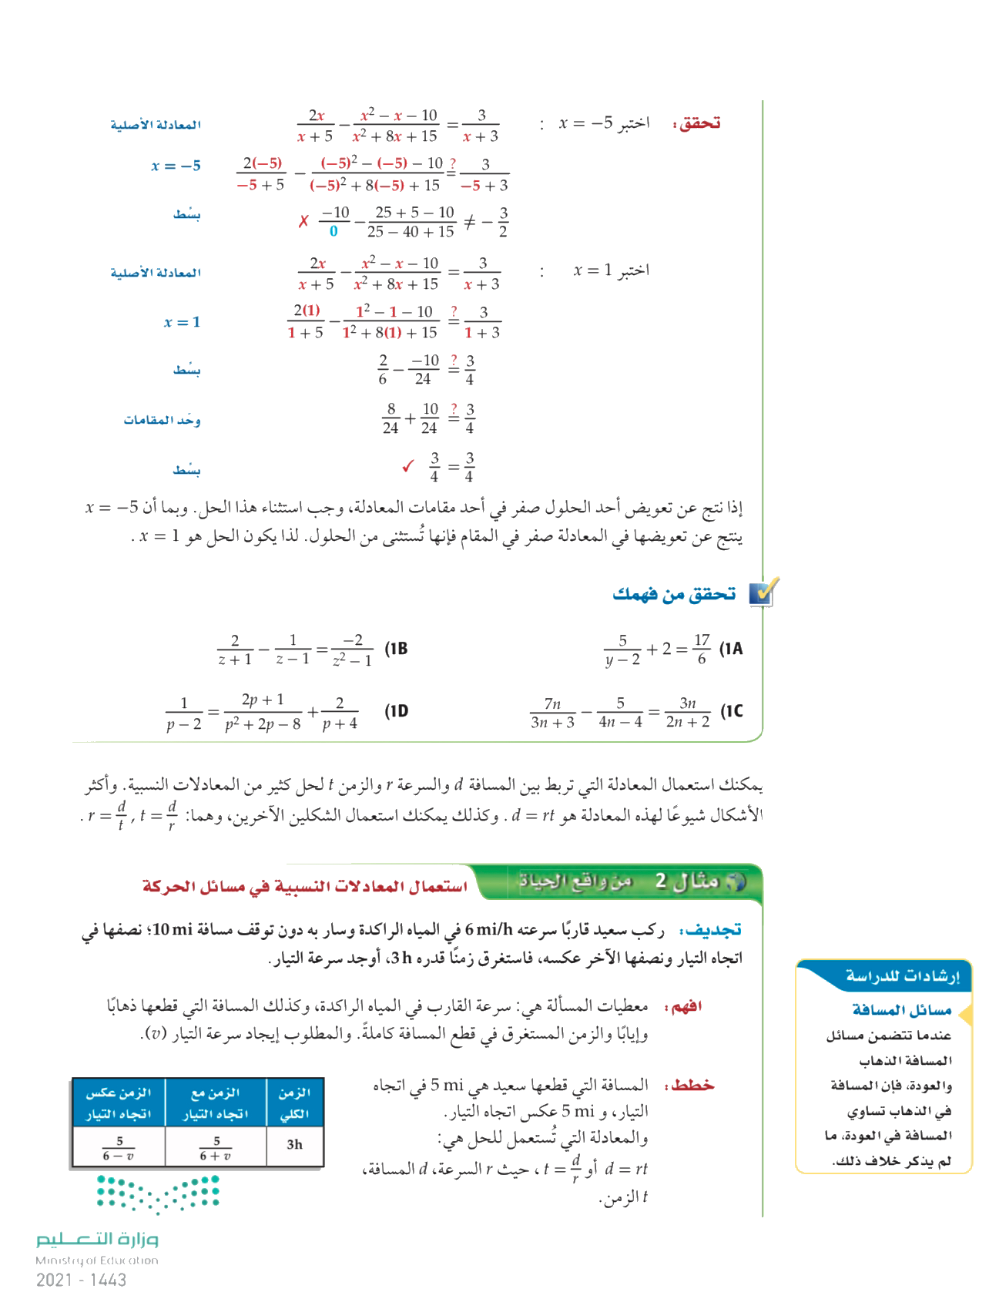

تحقق من فهمك
حل المعادلة :

Slide 8
تحقق من فهمك
حل المعادلة :

Slide 9

حل المعادلة :
تحقق من
فهمك

Slide 10
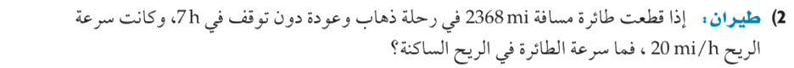
تحقق من فهمك

Slide 11
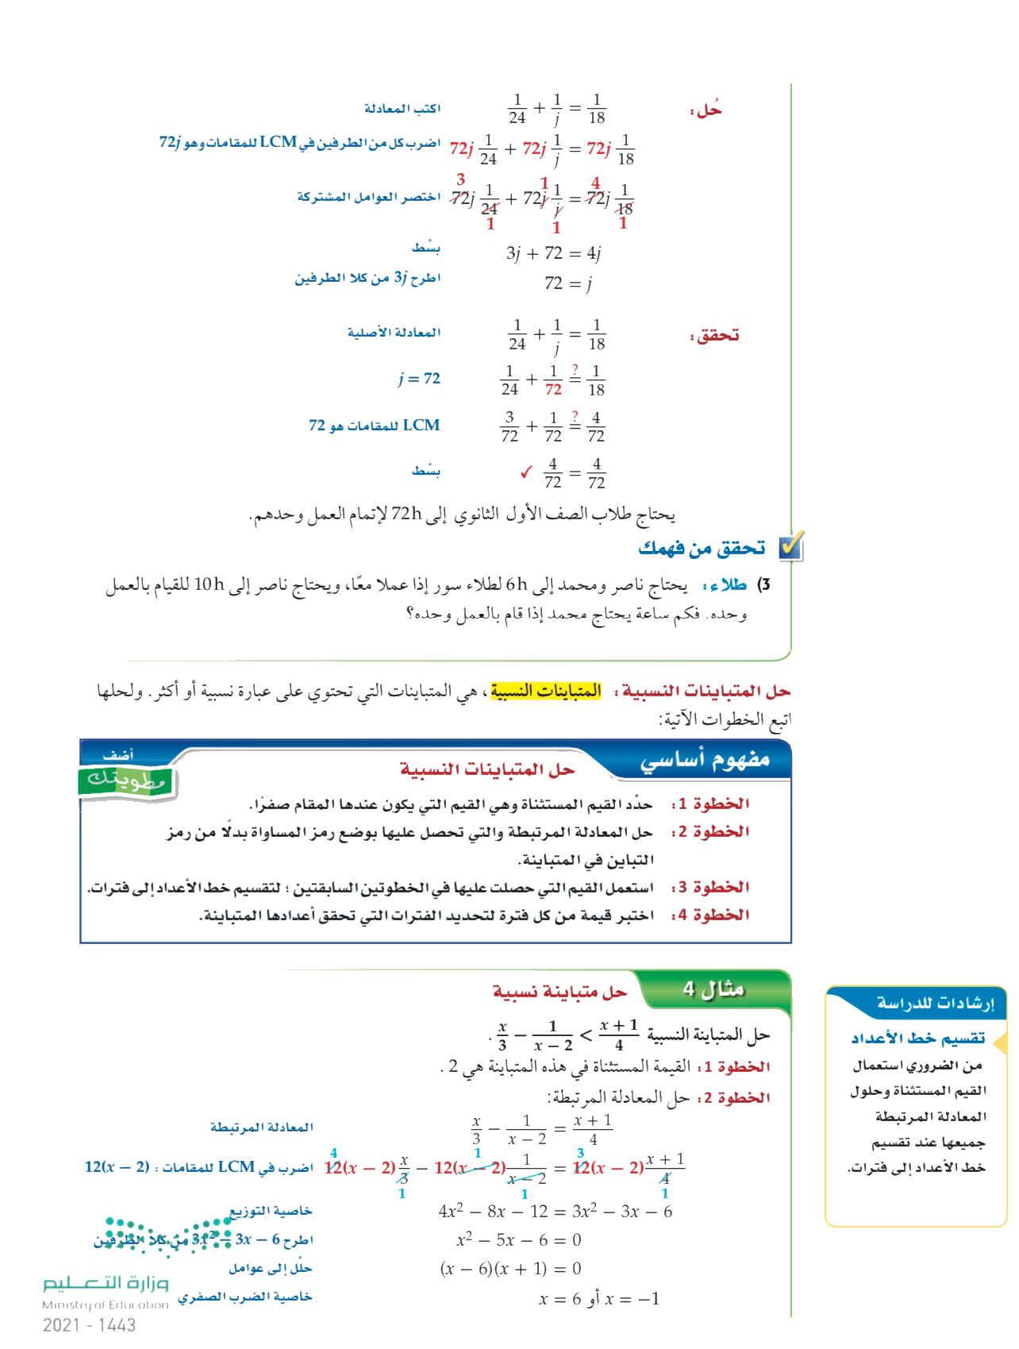

تحقق من فهمك

Slide 12
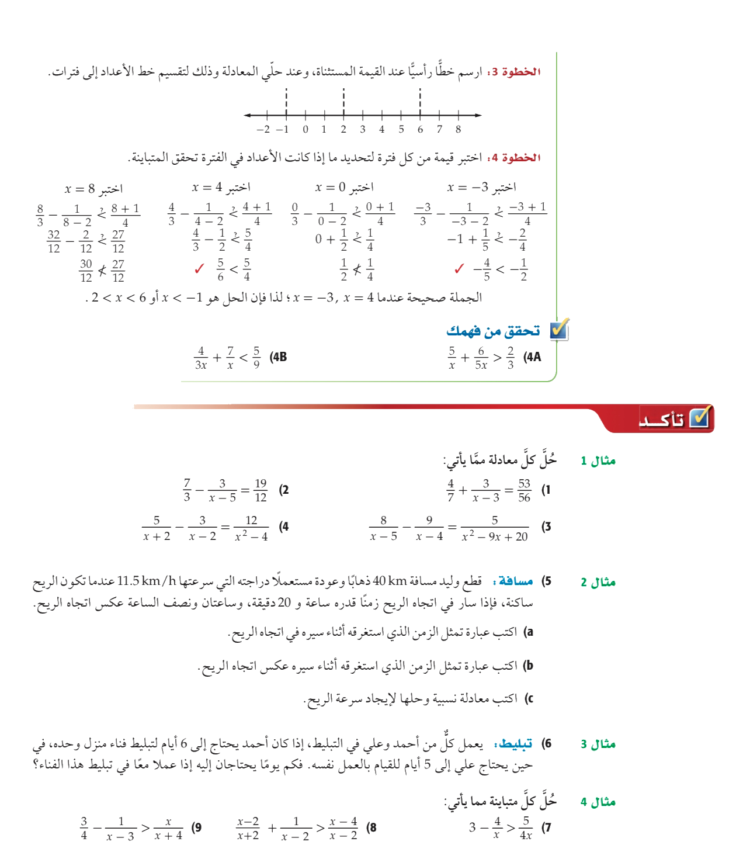

تأكد

Slide 13


Slide 14
تحقق من فهمك
حل المتباينة :

Slide 15

حل المتباينة :
تحقق من فهمك

Slide 16

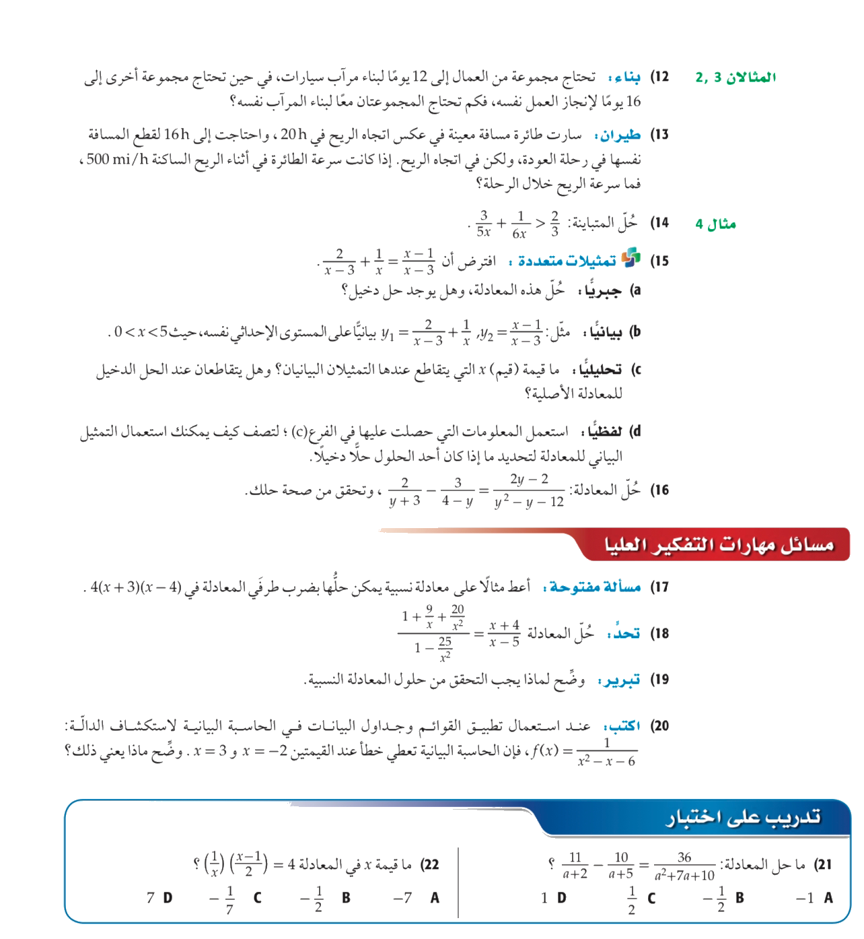
مهارات
التفكير العليا

Slide 17
تحصيلي

Slide 18

الواجب

